Slide 1
S4A
Program the World

Slide 2
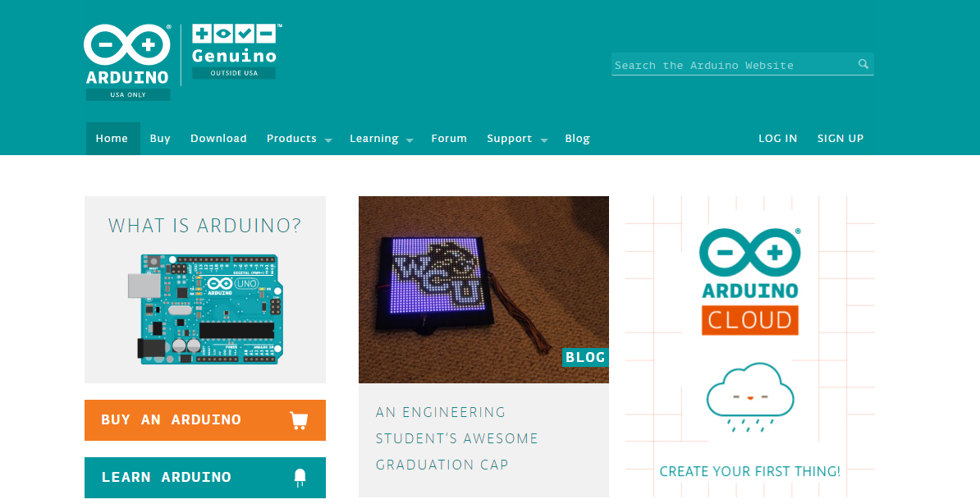
安裝S4A
分成兩部分：Scratch和Arduino的環境建置
Arduino環境建置
Step2：點選 Download
Step1：到官網 arduino.cc

Slide 3
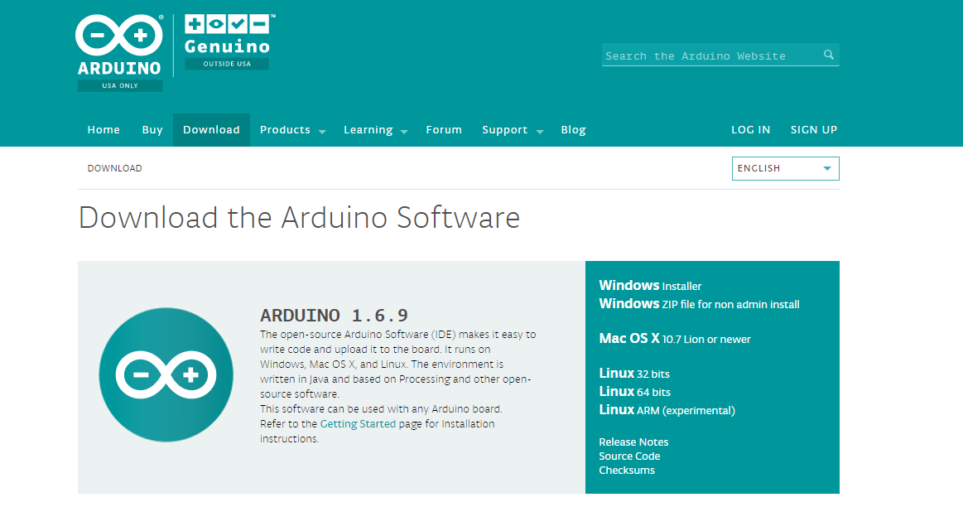
Step3：點選 Installer

Slide 4
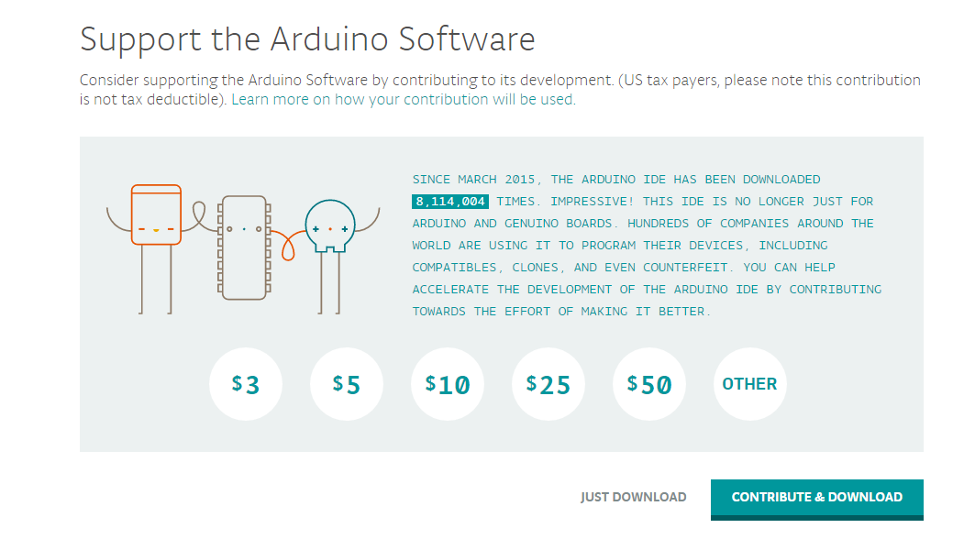
Step4：點選 Just Download

Slide 5
S4A環境建置
Step1：到S4A官網 s4a.cat
Step2：點選 Download

Slide 6
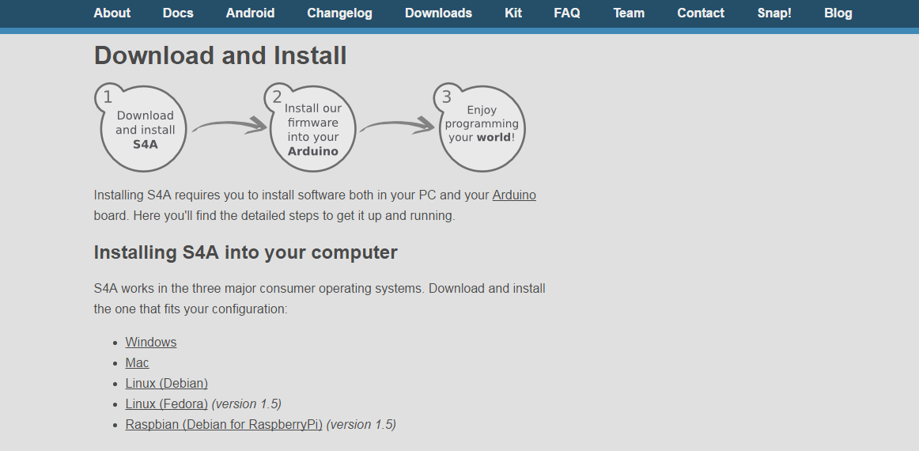
Step3：點選 Windows

Slide 7
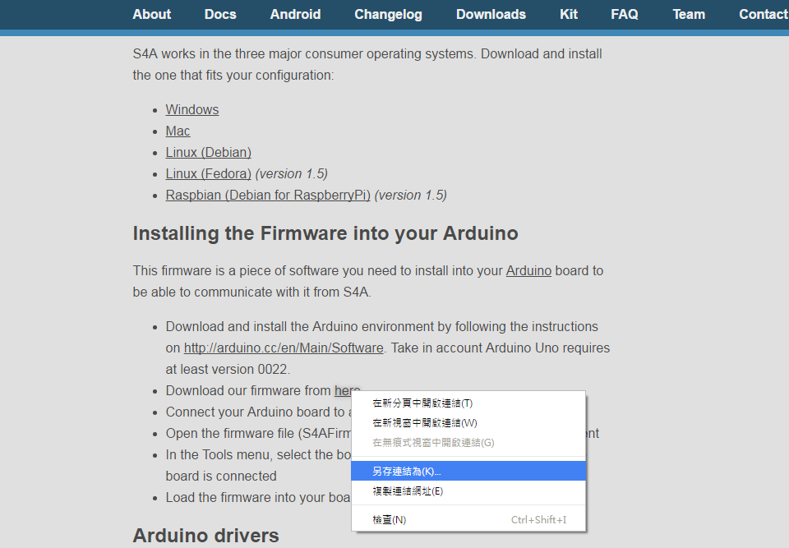
S4A韌體
Step1：here 點右鍵的另存連結為
Notes:
給 arduino用，做為S4A與Arduino的溝通橋梁

Slide 8
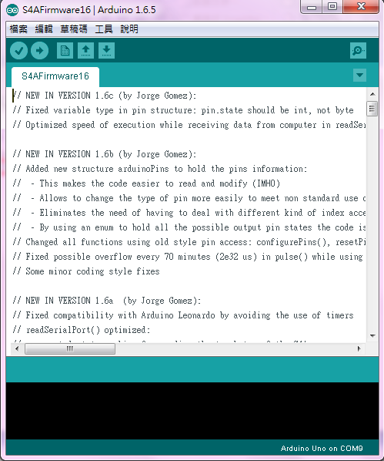
將S4A韌體上傳到 Arduino UNO
Step2：點開剛下載好的 S4A 韌體

Slide 9
Step3：確認選到的板子為 UNO 板

Slide 10
Step4：選到對應的
Serial Port

Slide 11
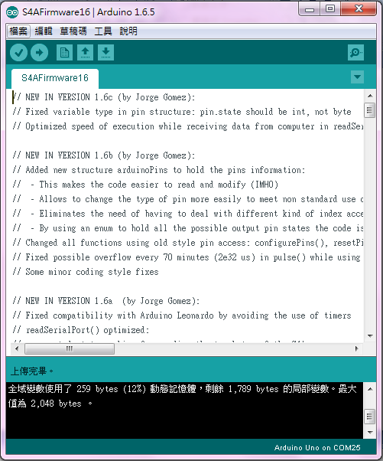
Step5：選到上傳
上傳板子成功

Slide 12
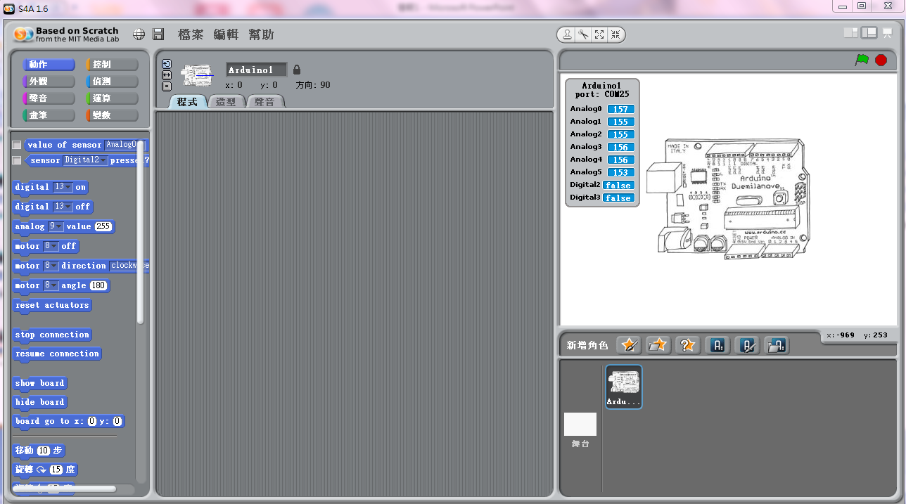
打開S4A就能用瞜~
給Arduino用的積木

Slide 13
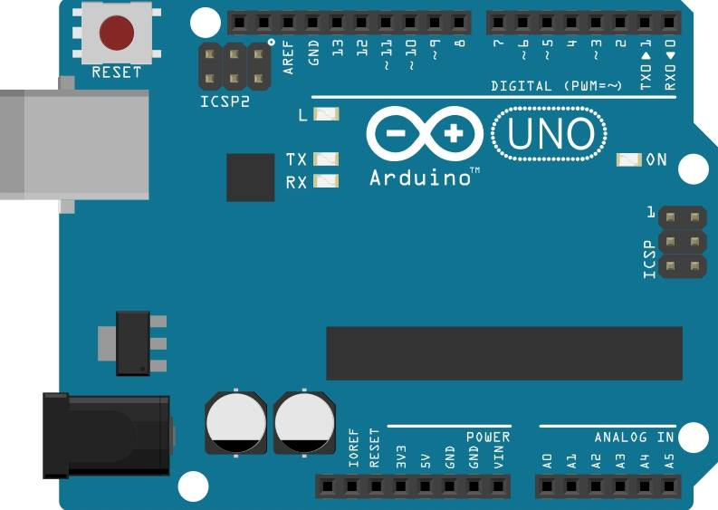
Digital & Analog & Vin、GND
Digital 2 ~ 13
5V、3V、GND
Analog 0 ~ 5

Slide 14
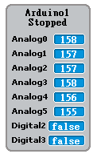
~積木元件介紹~
Input & Output
Digital(數位)：0(false)、1(true)
Analog(類比)：0 ~ 255
Notes:
用光敏電阻作比喻

Slide 15
Input & Output
Ex: 燈泡亮暗
Digital -> 只會有亮跟暗2種
Analog -> 呼吸燈
Notes:
可以有階段性的亮度變化

Slide 16
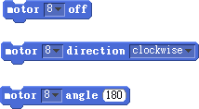
馬達
順轉、逆轉
給角度(0~180)

Slide 17
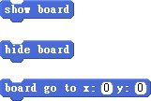
S4A停止與UNO連線
恢復連線
Notes:
Stop連線後，就算按綠旗也不會執行
不顯示於舞台上

Slide 18
LED開關
Program the World

Slide 19
題目說明
利用按鈕當作LED的開關
按下按鈕→亮燈
離開按鈕→熄燈

Slide 20
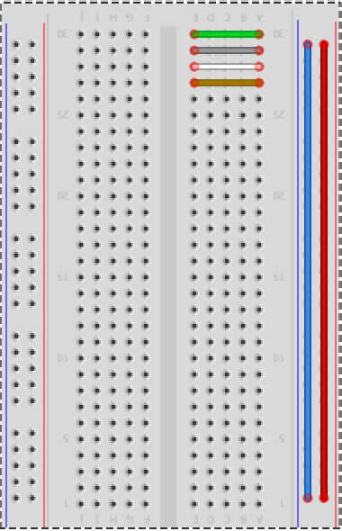
元件介紹
麵包版(bread board)
方便我們設計電路的工具
中間每列的點互相連結
每5點為一組
兩旁每行的點互相連接
每25點為一組
列 串連
行 串連
20

Slide 21
元件介紹
LED
判斷方法 1
正極
負極
LED 發光二極體，就是一個小燈泡。
接上電源就可以發光囉！
套件包內有各種顏色的LED(黃、紅、藍、綠)
LED 接腳分成正負極
判斷方法 2
負極
正極

Slide 22
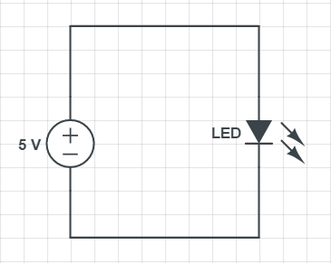
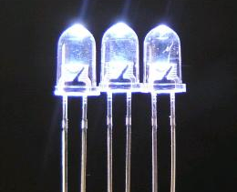
電路圖
LED
電源
LED
電源
正接正、負接負後，LED就可以發光囉 !
小知識 : 所有的電路都必須是封閉迴路

Slide 23
但是LED亮了一陣子後…
突然就不再亮了
Why?

Slide 24
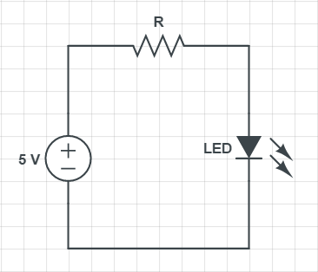
ANSWER:電源供給的電太多導致LED燈燒壞
HOW TO DO:串聯一個電阻
$$220 ohm$$
Arduino的腳位輸出5V電壓
一般LED工作電壓為2V，電流為20mA。
計算電阻的歐姆 :
歐姆定理$R=\frac{V}{I}=\frac{3}{0.02}=150 ohm$
電阻的兩端電壓為3V，電流為20mA。
小知識 : 串聯時電壓相加，電流相等
選擇比$150 ohm$大的電阻 → 我們使用$220 ohm$

Slide 25
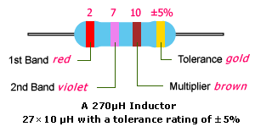
如何判讀電阻?

Slide 26
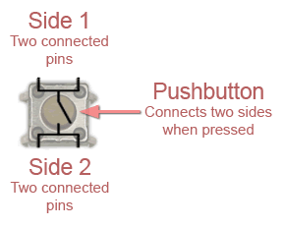
元件介紹
BUTTON
BUTTON 按鈕，就是一個開關。
一共有四隻腳
side 1 兩隻腳相通，side 2 兩隻腳相通。
按下按鈕，讓side 1和side 2變成通路。
放開按鈕，讓side 1和side 2變成斷路。

Slide 27
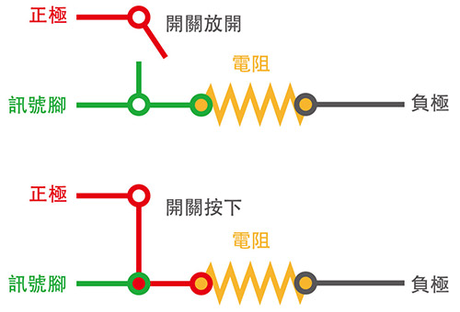
但是…
按鈕按下去時會有短路的情形發生
所以我們接一個電阻給按鈕，避免短路的情形發生
Notes:
https://www.arduino.cc/en/Tutorial/DigitalPins

Slide 28
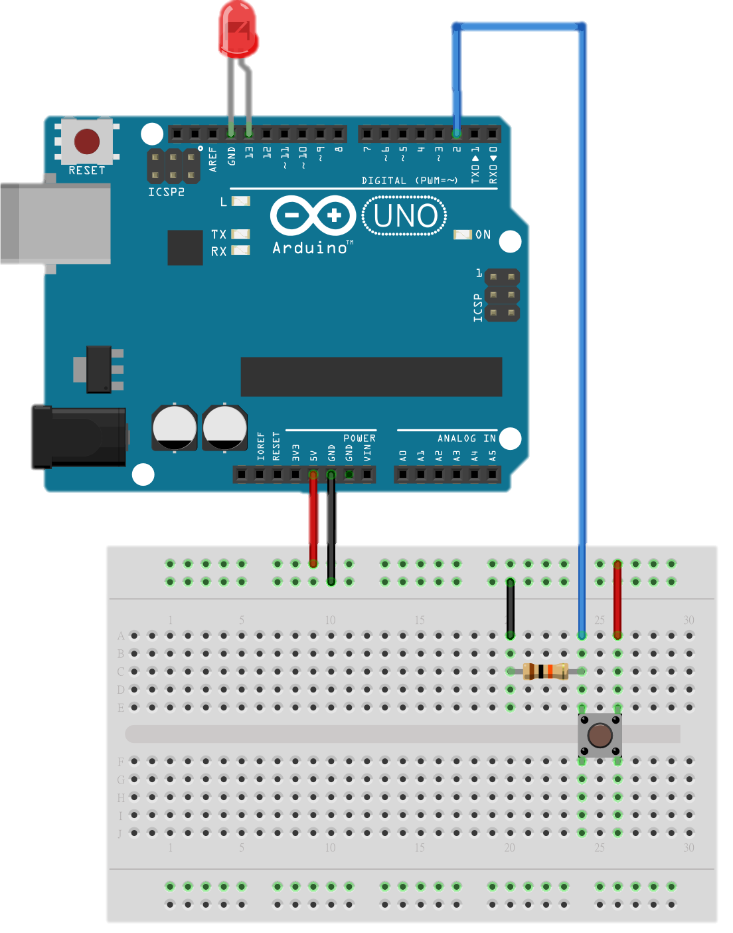
接線圖
正極接到 Arduino digital 編號 13
負極接到 Arduino GND
一邊接到 Arduino 5V
另一邊接到 Arduino digital編號 2
以及 10K 電阻
電阻的另一邊為 Arduino GND

Slide 29
流程圖
按下綠旗
是否按下按鈕?
否
LED 暗
是
LED 亮

Slide 30
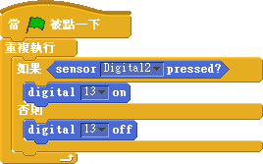
程式積木

Slide 31
進階題
利用按鈕當作LED的開關
按一下按鈕→亮燈
再次按下按鈕→熄燈
再次按下按鈕→亮燈
……
Hint : 增加一個變數

Slide 32
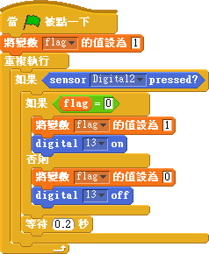
程式積木

Slide 33
控制伺服馬達
Program the World

Slide 34
題目說明
讓伺服馬達轉動
0度 → 90度 → 180度 → 90度 → 0度
→ …

Slide 35
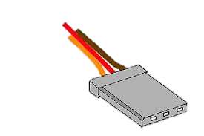
元件介紹
伺服馬達 ( SERVO MOTOR )
0度 ~ 180度 轉動
一共有三條線
橘色的訊號線
紅色的電源線
棕色的接地線
紅 ( + )
SG 90
棕 ( - )
橘 ( 訊號線 )

Slide 36
馬達方塊
順轉、逆轉
給角度(0~180)
Notes:
可以在動作方塊找到這三個
第一個是讓馬達停止
第二個是讓馬達順轉或逆轉
第三個就是我們今天會用到的方塊，調整馬達轉的角度
填入0就會讓馬達轉到0度 180呢?

Slide 37
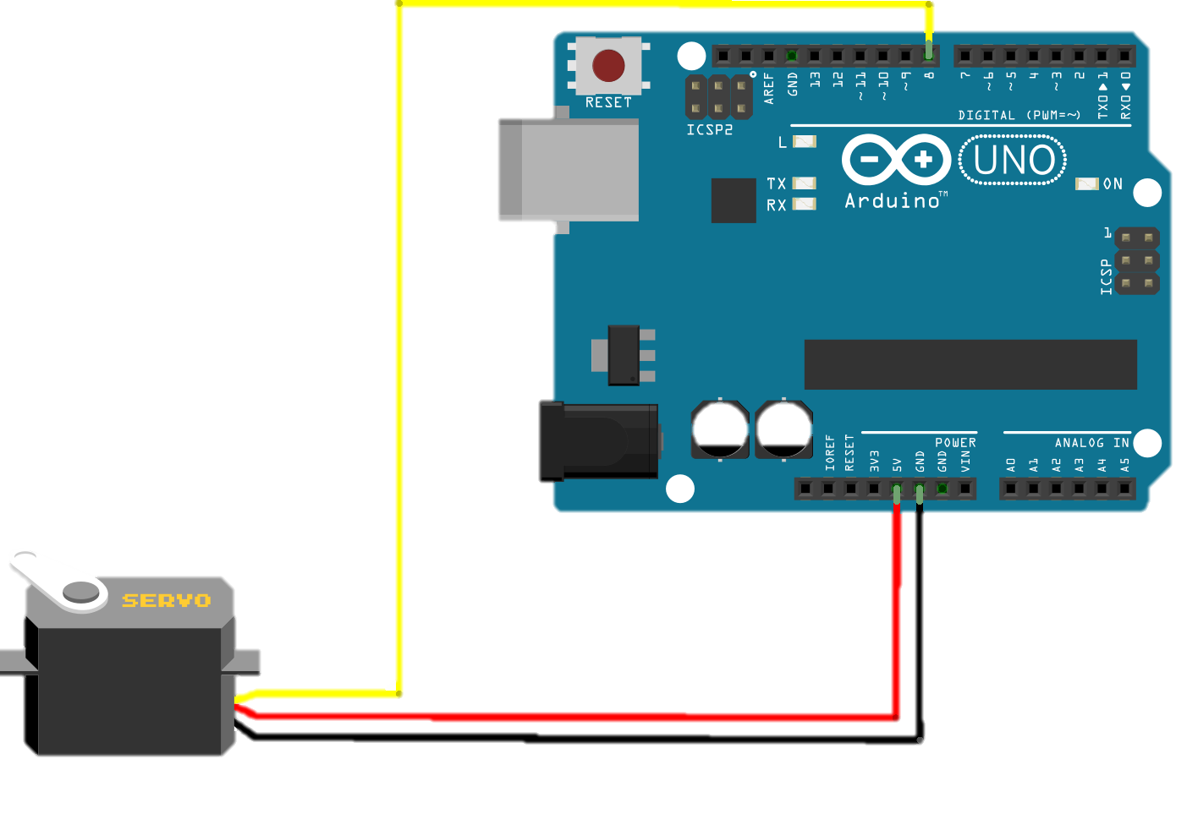
接線圖
電源線接到 Ardiono 5V
接地線接到 Arduino GND
訊號線接到 Arduino digital 編號 8

Slide 38
流程圖
按下綠旗
轉到0度
轉到90度
轉到180度
轉到90度

Slide 39
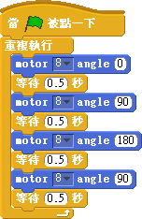
程式積木

Slide 40
進階題 1
讓伺服馬達轉動
加上按鈕!
按著按鈕的時候→停止
放開按鈕的時候→照著上一個練習轉動
請接上一顆 10K 電阻

Slide 41
流程圖
按下綠旗
是否按下按鈕?
是
否
轉到0度
隔0.5秒
轉到90度
隔0.5秒
轉到180度
隔0.5秒
轉到90度
隔0.5秒
Notes:
請各位試一下

Slide 42
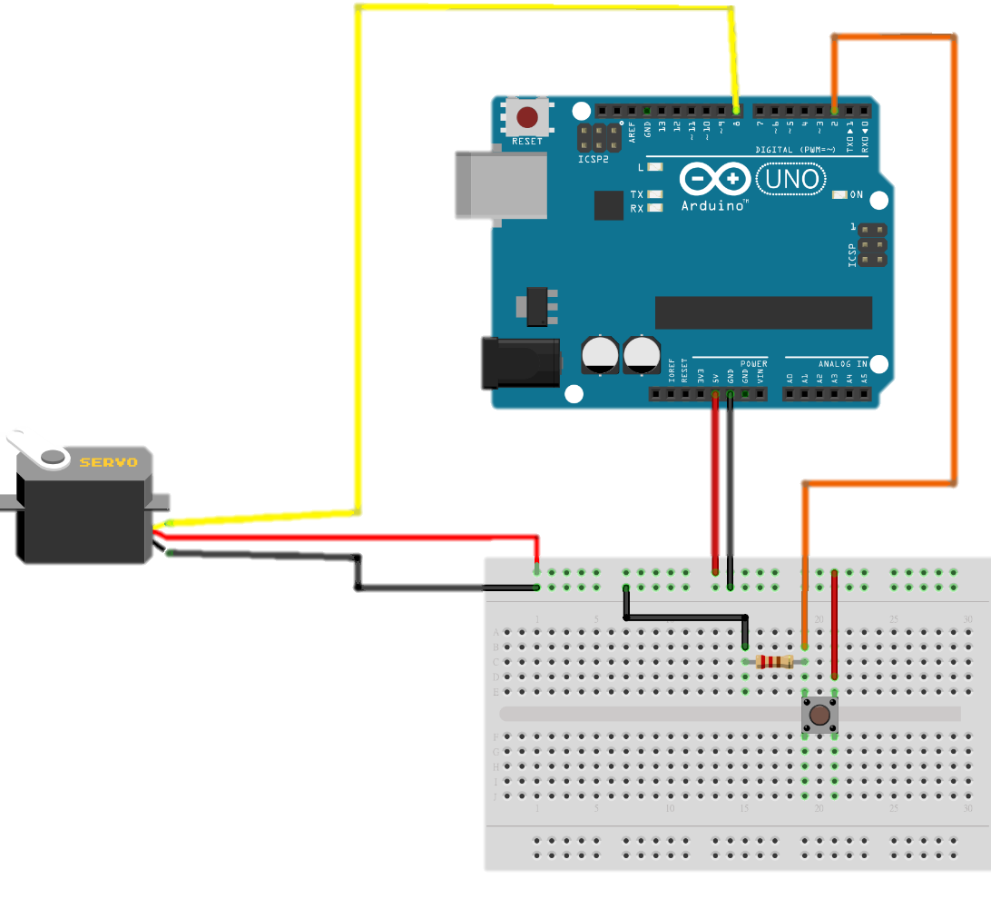
接線圖
電源線接到 Ardiono 5V
接地線接到 Arduino GND
訊號線接到 Arduino digital 編號 8
一邊接到 Arduino 5V
另一邊接到 Arduino digital編號 2 以及 10K 電阻
電阻的另一邊為 Arduino GND

Slide 43
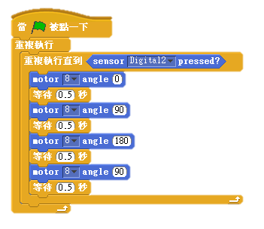
程式積木
Notes:
重複執行直到[按鈕被按下去]這個事件發生
也就是說按鈕被放開的時候 就會停下

Slide 44
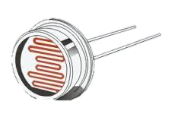
元件介紹
光敏電阻( SERVO MOTOR )
光的偵測器，受到光強弱的影響。
光越大，電阻越小。
光越小，電阻越大。
無極性，兩隻腳沒有分正負極。
可以接在digital或者analog
digital：亮→true，暗→false。
analog：值0~1023，越亮值就越大。

Slide 45
進階題 1
讓伺服馬達轉動
結合光敏電阻
有光的時候→正轉
沒有光的時候→反轉
請接上一顆 10K 電阻
Hint : 光敏電阻使用 digital 的pin角

Slide 46
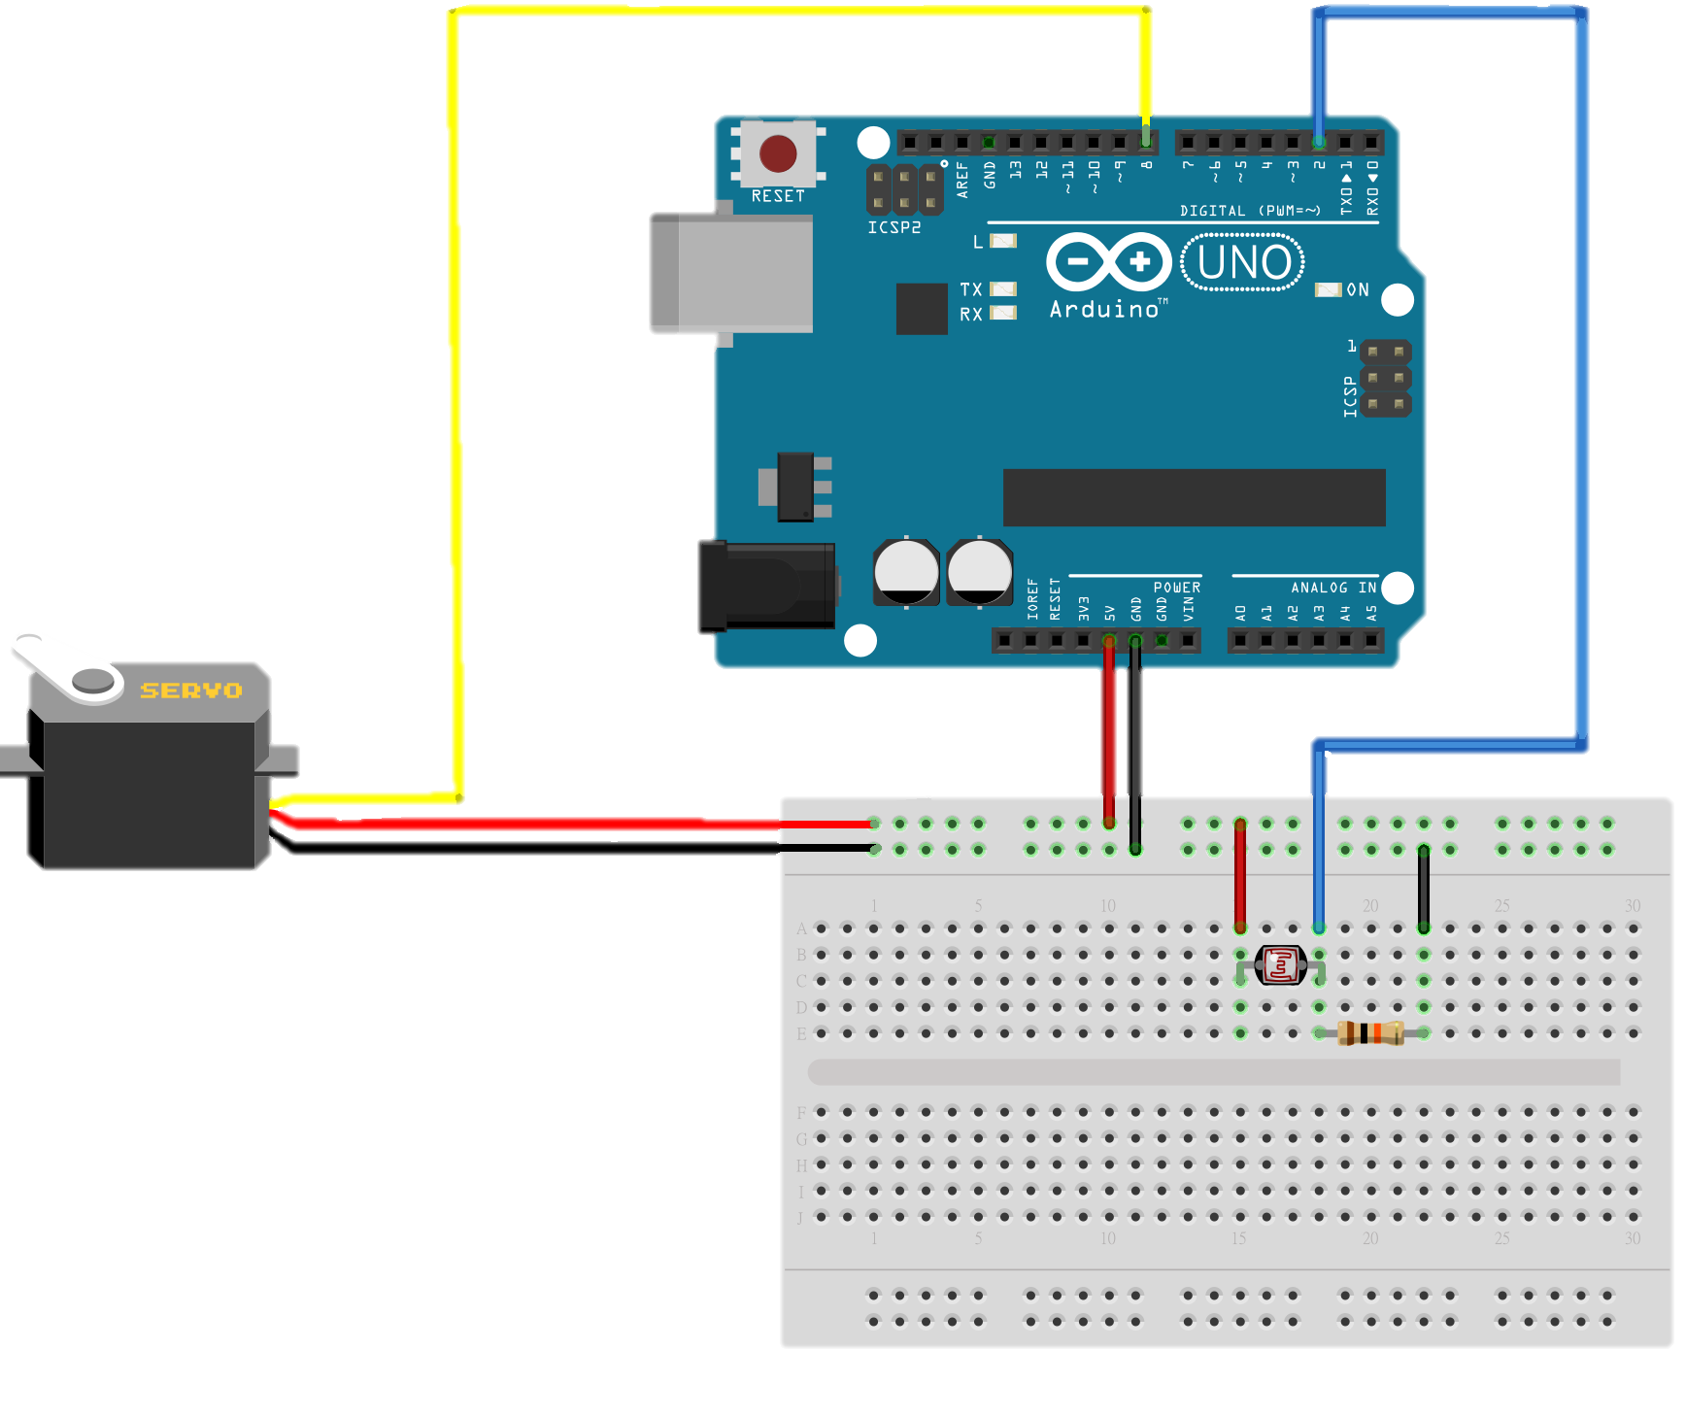
接線圖
電源線接到 Ardiono 5V
接地線接到 Arduino GND
訊號線接到 Arduino digital 編號 8
一邊接到 Arduino 5V
另一邊接到 Arduino digital編號 2 以及 10K 電阻
電阻的另一邊為 Arduino GND

Slide 47
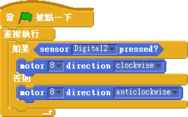
程式積木

Slide 48
進階題 2
讓伺服馬達轉動
結合光敏電阻
光線越亮，轉動角度越大；
反之，轉動角度越小。
Hint : 光敏電阻使用 analog 的pin角

Slide 49
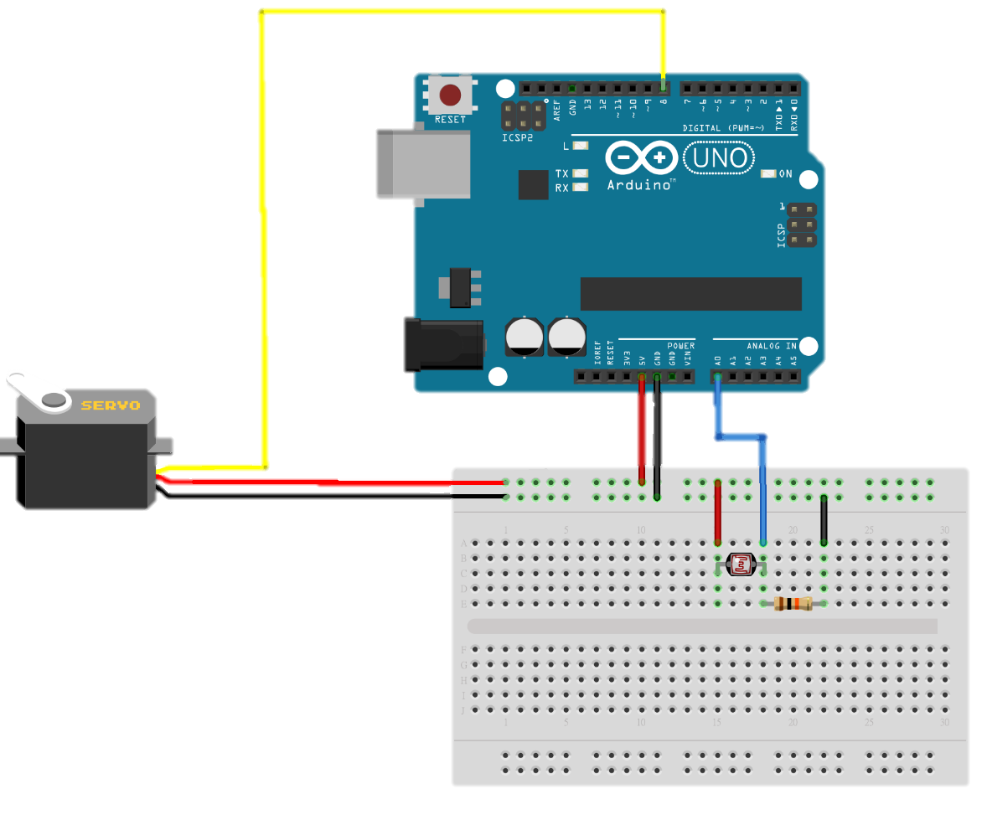
接線圖
電源線接到 Ardiono 5V
接地線接到 Arduino GND
訊號線接到 Arduino digital 編號 8
一邊接到 Arduino 5V
另一邊接到 Arduino analog編號 A0 以及 10K 電阻
電阻的另一邊為 Arduino GND

Slide 50
程式積木

